Slide 1
Панк Рок
WEB проект для яндекс лицея
Аладжев Максим
Илья Ванькеев

Slide 2
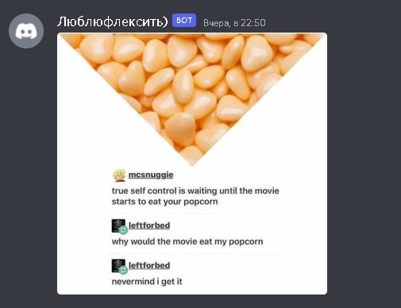
Мы создали бота, который сделает жизнь любителям мемов проще!
А ещё ведёт подсчёт активности пользователей вашего сервера в своей базе данных в текстовом файле для удобного чтения!
Его легко запустить, не нужно настраивать, а сбросить бд можно просто удалив её файл в боте, и ничего даже не сломается! В общем всё для удобства!

Slide 3
Более подробные примеры и разьяснения будут дальше Всем спасибо
Me when cool discord bot

